Slide 1
AC 06
Kayke Bento Aleixo – RA 1801013
Israel Souto dos Santos – RA 1800866
Matheus Rocha Garcia Sanches – RA 1800777
Lucas Kurata – RA 1800794

Slide 2
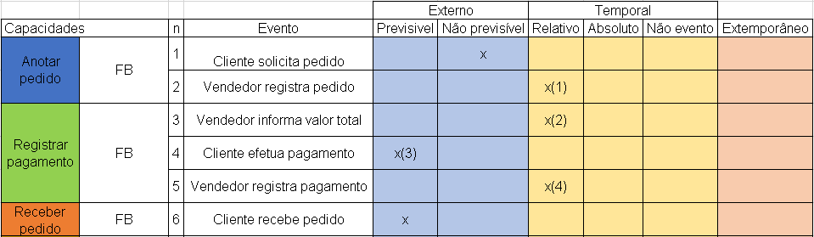
Análise de eventos

Slide 3
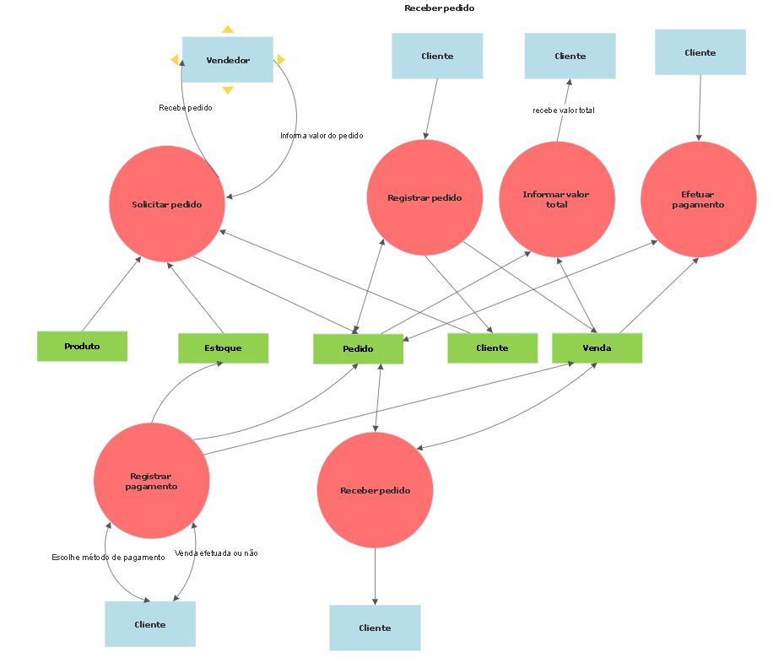

Slide 4
Descrição dos Processos de Negócio
DFD
Realizar pedido
Evento: Cliente recebe pedido
Objetivo: Cliente recebe produto(s) comprado(s)
Trabalhadores Envolvidos: Vendedor e Cliente
Vendedor
Vendedor verifica pedido(pedido) do cliente;
Vendedor entrega pedido para cliente;
Finaliza o pedido do cliente com baixa no Pedido;
Vendedor entrega pedido
Receber pedido
Pedido

Slide 5
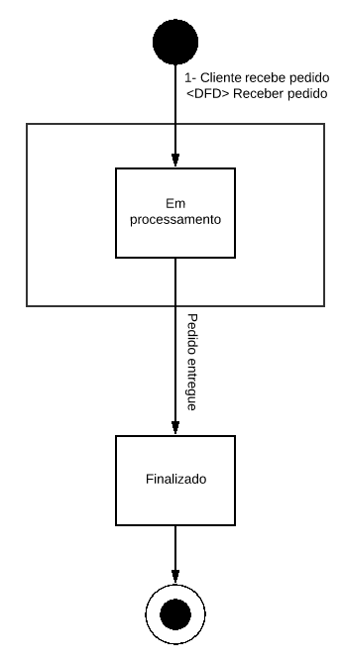
Analise do Ciclo de Vida

Slide 6
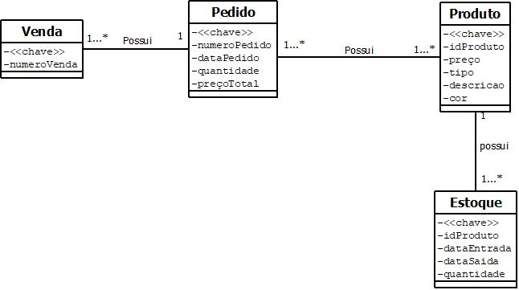
Modelo conceitual

Slide 7
Requisitos
Id_requisitos | Descrição
SSS_01 | O sistema, quando solicitado pelo vendedor, deve permitir que o pedido possa ser verificado pelo Vendedor.
SSS_02 | O sistema, após o pedido ser verificado, deve entregar o pedido ao Cliente.

Slide 8
Requisitos x Características
Requisitos | Características
SSS_01 | CAR_06, CAR_02
SSS_02 | CAR_02

